Slide 1


Slide 2

Nouvelles recommandations et couvertures vaccinales
Emmanuel GRIMPREL
Robert COHEN
Introduction
Robert COHEN

Slide 3
26 ans déjà
« Les échecs sont orphelins, les succès ont 1000 pères »
Que beaucoup d’entre vous m’ont fait confiance : Ils ont eu raison
Je crois quand même que je ne me suis pas beaucoup trompé
  TDR Angine
  Syndrome Otite conjonctivite
  ACTIV
  Utilisation hors angine des TDR SGA
  Antibiotiques
  InfoVac
  Calendrier vaccinal
  PARI
  TDR viraux→triple
  Dette immunitaire

Slide 4
Benchmarking
Pas toujours
Evidence-based
Evidence-based
Anti-infectieux
Hygiène
Diagnostic
Sincérité
Conviction
Vaccins
Interactivité +++
Humour
Evolutivité
4

Slide 5
            Vaccins
            Pathologies infectieuses
            communautaires
Lieu d’interactivité unique
  Orales
  Ecrites (Indiquez vos nom et adresse mail +++
  Déposez vos questions dans une des boites à l’entrée)
Questions
Système de vote
5

Slide 6
Téléphone éteint ou sur vibreur
Interdiction de passer plus de 10 SMS ou Mails / session
Il y a de la place en haut
La pause est à 10H30
Le repas est de 13H-14H15
Les liens d’intérêt
  0 = pour tous les sujets hors vaccins / sujets traités
  Sur le site infovac.fr pour les vaccins
6

Slide 7
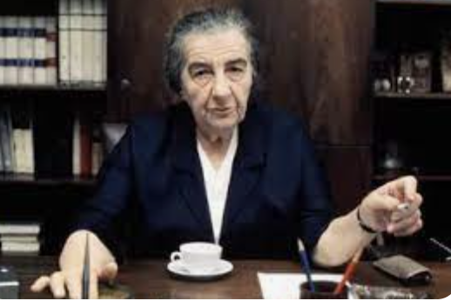
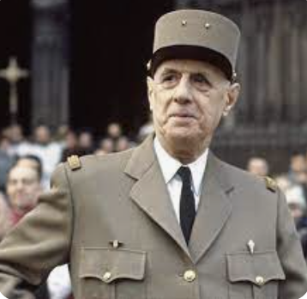
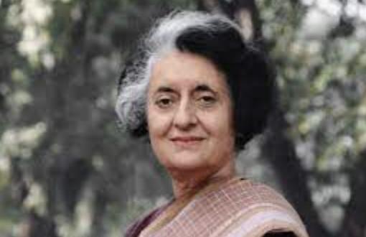
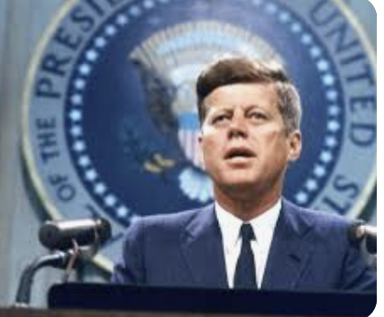
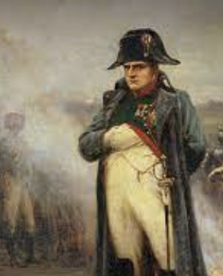
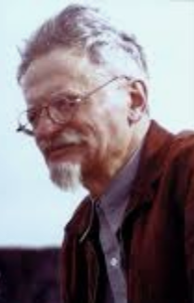
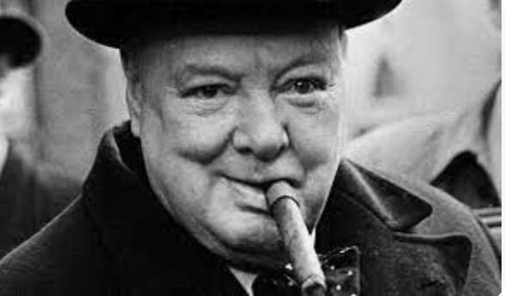
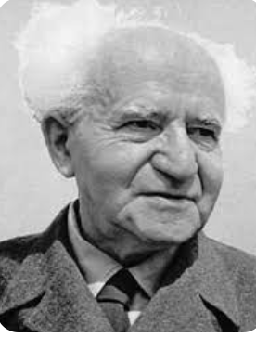
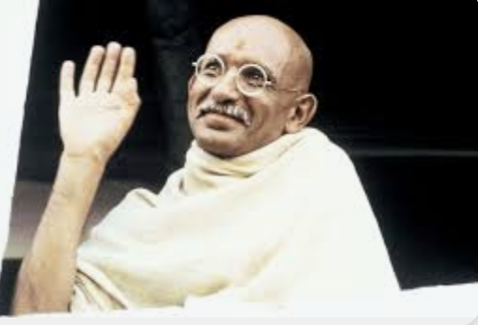
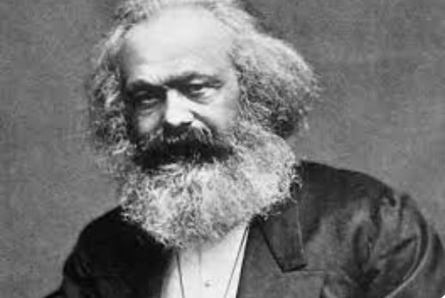
Le Fil conducteur : un homme ou une femme politique
7

Slide 8
Fil conducteur : un homme ou une femme politique
8

Slide 9
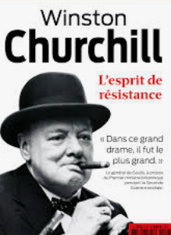




« Le courage est la première des qualités humaines, car c'est elle qui garantit toutes les autres.»
9

